Slide 1

Les chats autrement
par Modesto
Avec son projet Under Cats, le photographe Andrius Burba a cherché une nouvelle manière de capturer les chats, et s’est donc amusé à photographier les félins par en dessous grâce à une simple plaque de verre. Une série étonnante réalisée lors du International Cat Show de Vilnius, et qui dévoile les chats sous une nouvelle perspective !
Automatique ou manuel

Slide 2
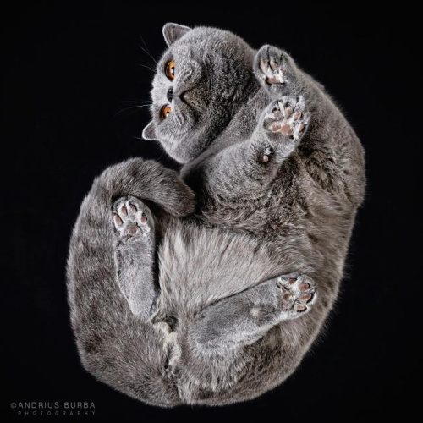

Slide 3
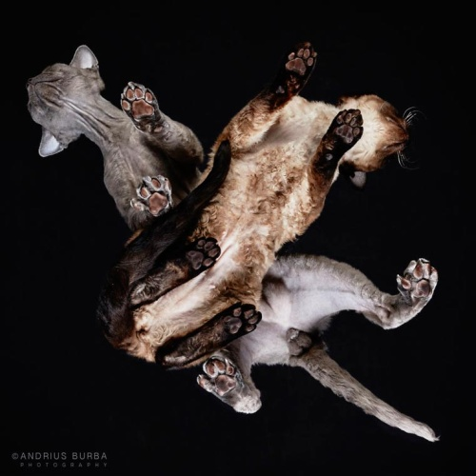

Slide 4
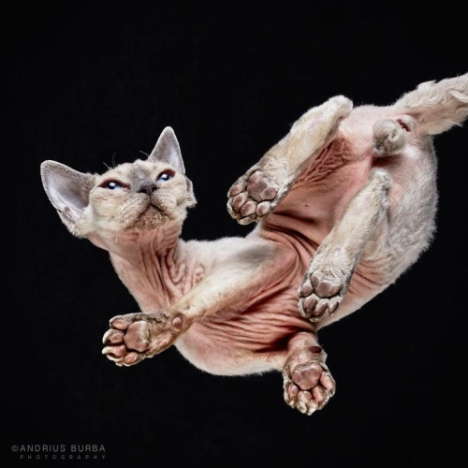

Slide 5
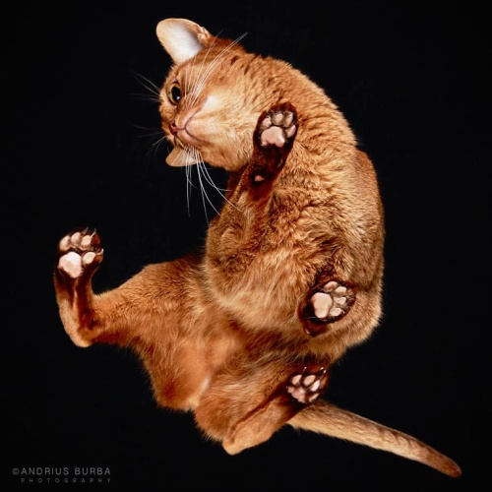

Slide 6
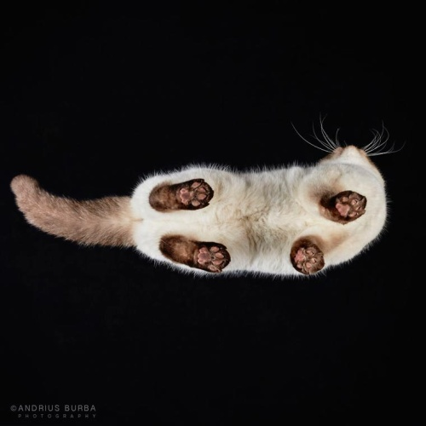

Slide 7
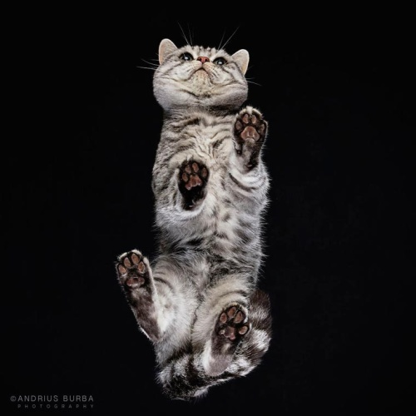

Slide 8
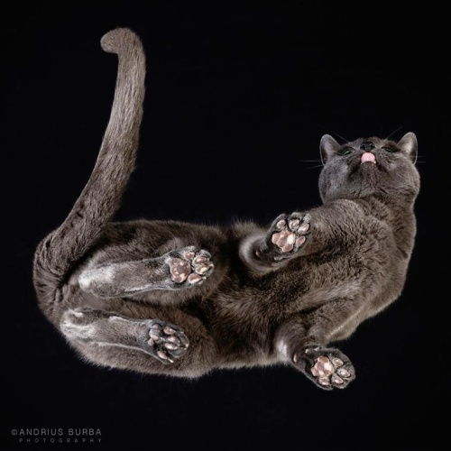

Slide 9
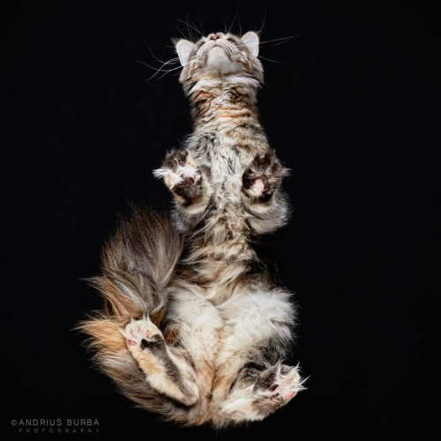

Slide 10
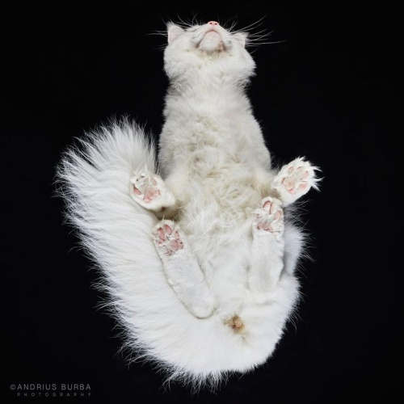

Slide 11
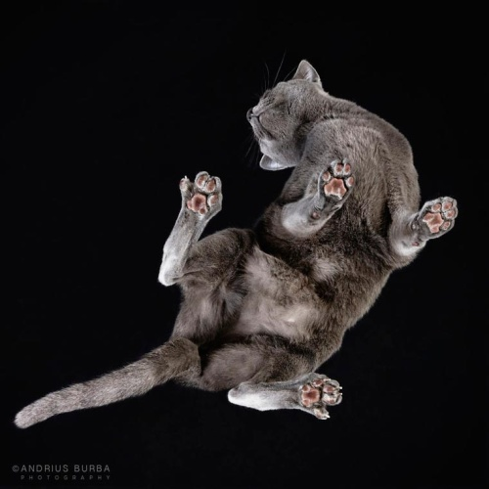

Slide 12
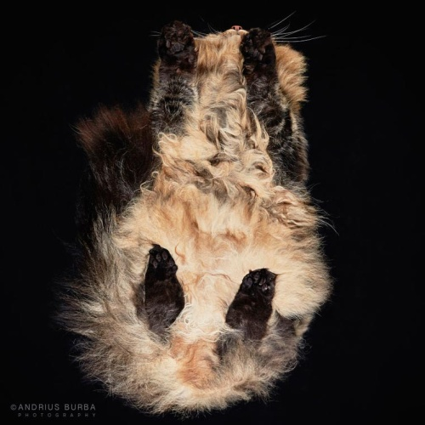

Slide 13
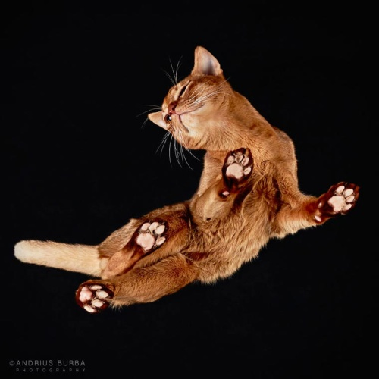

Slide 14
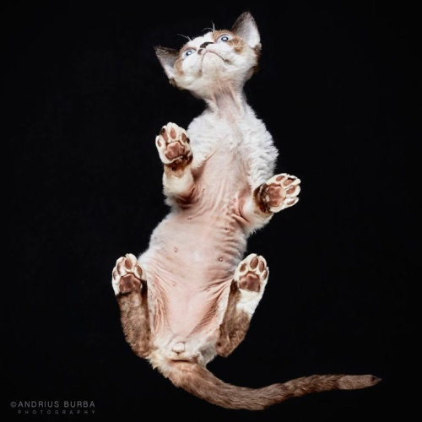

Slide 15
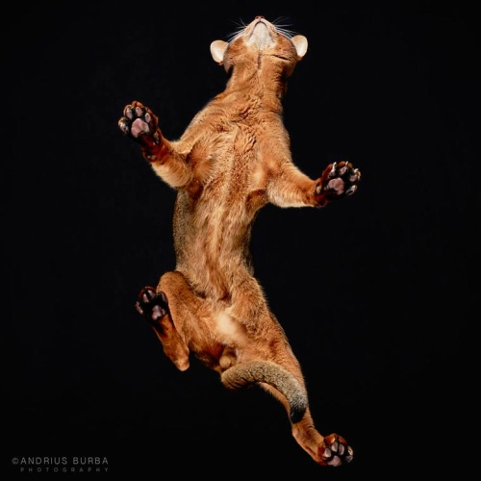

Slide 16
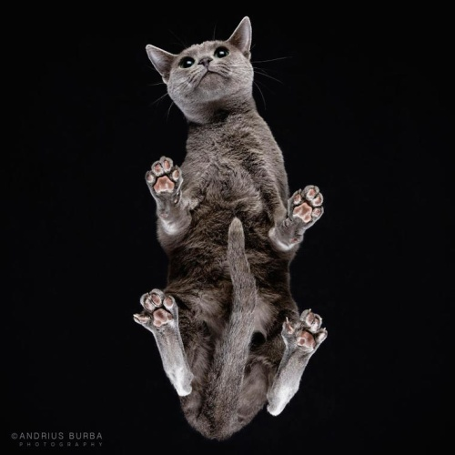

Slide 17
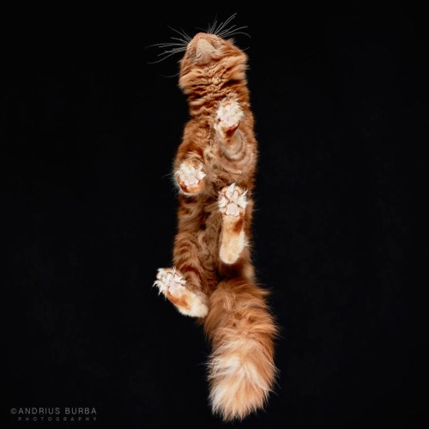

Slide 18
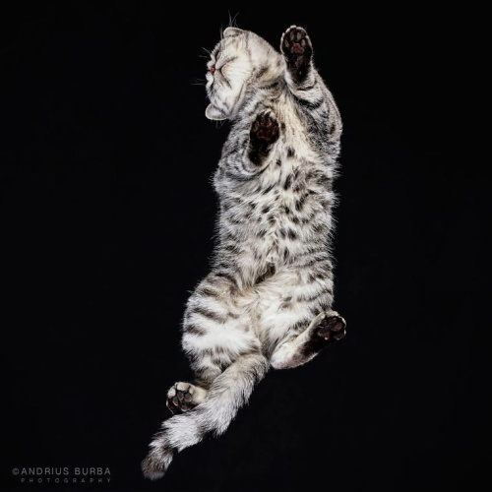

Slide 19
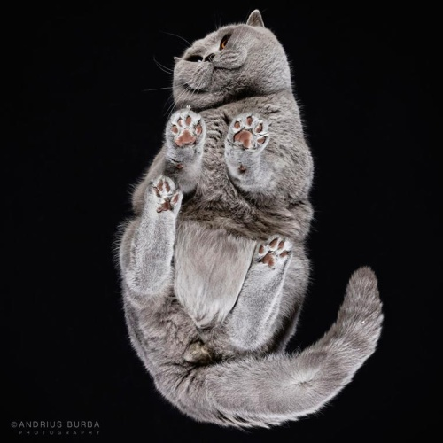

Slide 20
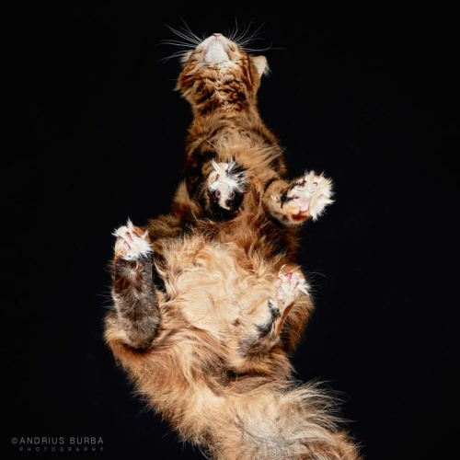

Slide 21
MODESTO

